Slide 1
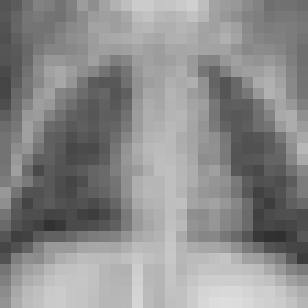

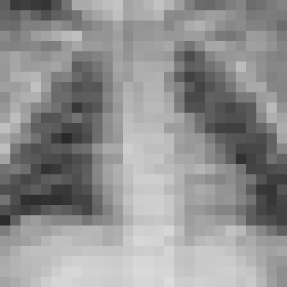
cp-02 · Arquiteturas
Menos é mais
Enxugando a ResNet-18 do MedMNIST v2 para a escala do PneumoniaMNIST
Davi Pires Aquino de Carvalho · UFRPE · Tópicos Avançados em IA
Notes:
Apresentar o trabalho: pegamos uma CNN publicada em 2023, reproduzimos o resultado dela e mostramos que uma versão 36 vezes menor da mesma rede tem o mesmo desempenho. As imagens à direita são radiografias reais do dataset.

Slide 2
O artigo: MedMNIST v2 (2023)
Yang et al., Scientific Data 10, 41 (2023)
12 bases de imagens biomédicas 2D, padronizadas em 28×28 pixels
Baselines com código aberto: github.com/MedMNIST/experiments
Rede base: ResNet-18 adaptada para imagens pequenas (convolução inicial 3×3, sem max-pooling)
Publicado para o PneumoniaMNIST
0,944
0,854
AUC
acurácia
A ResNet-50, 2,1× maior, faz AUC 0,948 e acurácia 0,854: dobrar a rede não melhorou a acurácia.
Notes:
O artigo é um benchmark: ele padroniza bases médicas e publica o resultado de redes de referência, com código. Usamos a ResNet-18 dele. O detalhe que motivou tudo: a ResNet-50, com o dobro de parâmetros, não melhorou a acurácia no PneumoniaMNIST.

Slide 3
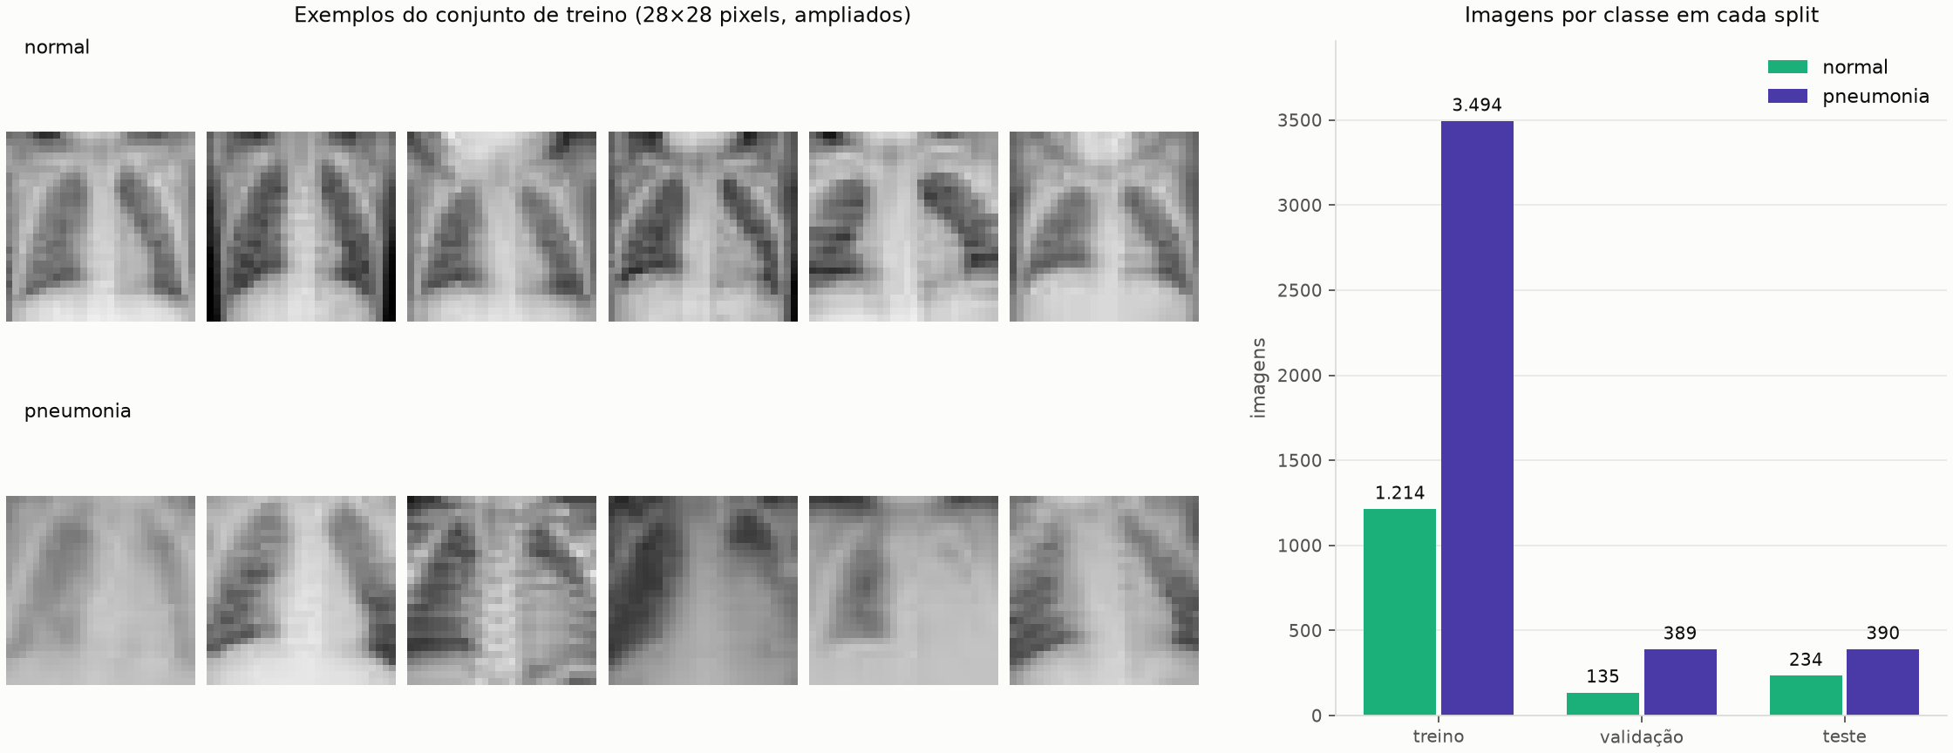
Os dados: PneumoniaMNIST
5.856 radiografias de tórax pediátricas (Kermany et al., Cell 2018)
Splits oficiais: 4.708 treino · 524 validação · 624 teste
74,2% de pneumonia no treino e na validação, 62,5% no teste
Notes:
Cada imagem é uma radiografia de tórax reduzida para 28 por 28 pixels, rotulada como normal ou pneumonia. A base é desbalanceada: três em cada quatro imagens de treino são de pneumonia. E o teste tem proporção diferente, o que vai importar na discussão.

Slide 4
O código dos autores, rodando
# treinar a rede do artigo (receita original)
python train_and_eval_pytorch.py \
--data_flag pneumoniamnist \
--model_flag resnet18 --num_epochs 100
# inferência com o checkpoint salvo
python train_and_eval_pytorch.py \
--data_flag pneumoniamnist --model_flag resnet18 \
--num_epochs 0 \
--model_path ../resultados/antes/best_model.pth
test auc: 0.94939 acc: 0.87179
0,949 · 0,872
AUC e acurácia no teste, na nossa execução
Publicado: 0,944 · 0,854. A diferença cabe na variação entre execuções (o script não fixa semente): a reprodução vale.
Projeto oficial copiado inteiro (commit 70b6b3a). Só a arquitetura mudou.
Notes:
DEMONSTRAÇÃO: rodar o segundo comando ao vivo, de dentro de MedMNIST2D. Com --num_epochs 0 o script dos autores só carrega o checkpoint e avalia; a linha de teste tem que sair exatamente 0.94939 e 0.87179. Depois repetir com --model_flag resnet18slim e ../resultados/depois/best_model.pth: 0.96377 e 0.87500.

Slide 5
Onde estão os 11,2 milhões de parâmetros
75,2%
da rede inteira (8.393.728 parâmetros) está no estágio 4 — que enxerga um mapa de apenas 4×4 pixels.
Notes:
A ResNet vai reduzindo a imagem a cada estágio e aumentando os filtros. Em imagens de 28 por 28, o último estágio trabalha sobre 4 por 4 pixels, quase nada, e mesmo assim concentra três quartos de todos os pesos. É o pior negócio da rede.

Slide 6
A modificação: uma ResNet-18 enxuta
28×28 · 64 filtros
2 blocos
14×14 · 128 filtros
2 blocos
7×7 · 256 filtros
2 blocos
4×4 · 512 filtros
2 blocos
ANTES
28×28 · 32 filtros
1 bloco
14×14 · 64 filtros
1 bloco
7×7 · 128 filtros
1 bloco
removido
DEPOIS
Remove o estágio 4 inteiro (4×4 pixels, 75% dos pesos)
1 bloco residual por estágio, em vez de 2
Metade dos filtros em cada estágio
Mantém o bloco residual e o resto do pipeline dos autores
36× menor
11.168.706 → 307.042 parâmetros
Notes:
Três cortes ao mesmo tempo: tiramos o último estágio, deixamos um bloco residual por estágio e cortamos os filtros pela metade. O tipo de rede continua o mesmo, uma ResNet; ela só ficou do tamanho do problema. No código, isso é uma classe ResNet que ganhou dois parâmetros e duas linhas no script de treino.

Slide 7
Por que essa modificação
2.400
2,1×
75%
parâmetros por imagem de treino: 11,2 milhões de pesos para só 4.708 radiografias.
maior, a ResNet-50 não melhora a acurácia no próprio artigo (0,854 nas duas).
dos pesos estão no estágio que enxerga só 4×4 pixels.
Hipótese: uma fração dos parâmetros basta para o mesmo desempenho.
Notes:
A justificativa tem três evidências, todas verificáveis: a proporção de parâmetros por imagem, a tabela do próprio artigo e a distribuição de pesos que acabamos de ver. Daí a hipótese, que dá para testar: cortar não deveria custar desempenho.

Slide 8
36× menor, sem perder desempenho
ANTES
→
DEPOIS
AUC no teste
Acurácia no teste
Parâmetros
0,949 →
0,872 →
11,2 M →
0,964
0,875
0,31 M
Treino (100 épocas)
Inferência por imagem
Publicado no artigo
119 min →
4,3–4,8 ms →
17 min
0,55–0,61 ms
0,944 · 0,854
Notes:
Mesma receita de treino, mesma base, só a arquitetura diferente. A rede enxuta fez AUC 0,964 contra 0,949 e acurácia praticamente igual, com 36 vezes menos parâmetros, treinando em 17 minutos em vez de 119. O último cartão é a referência publicada no artigo.

Slide 9
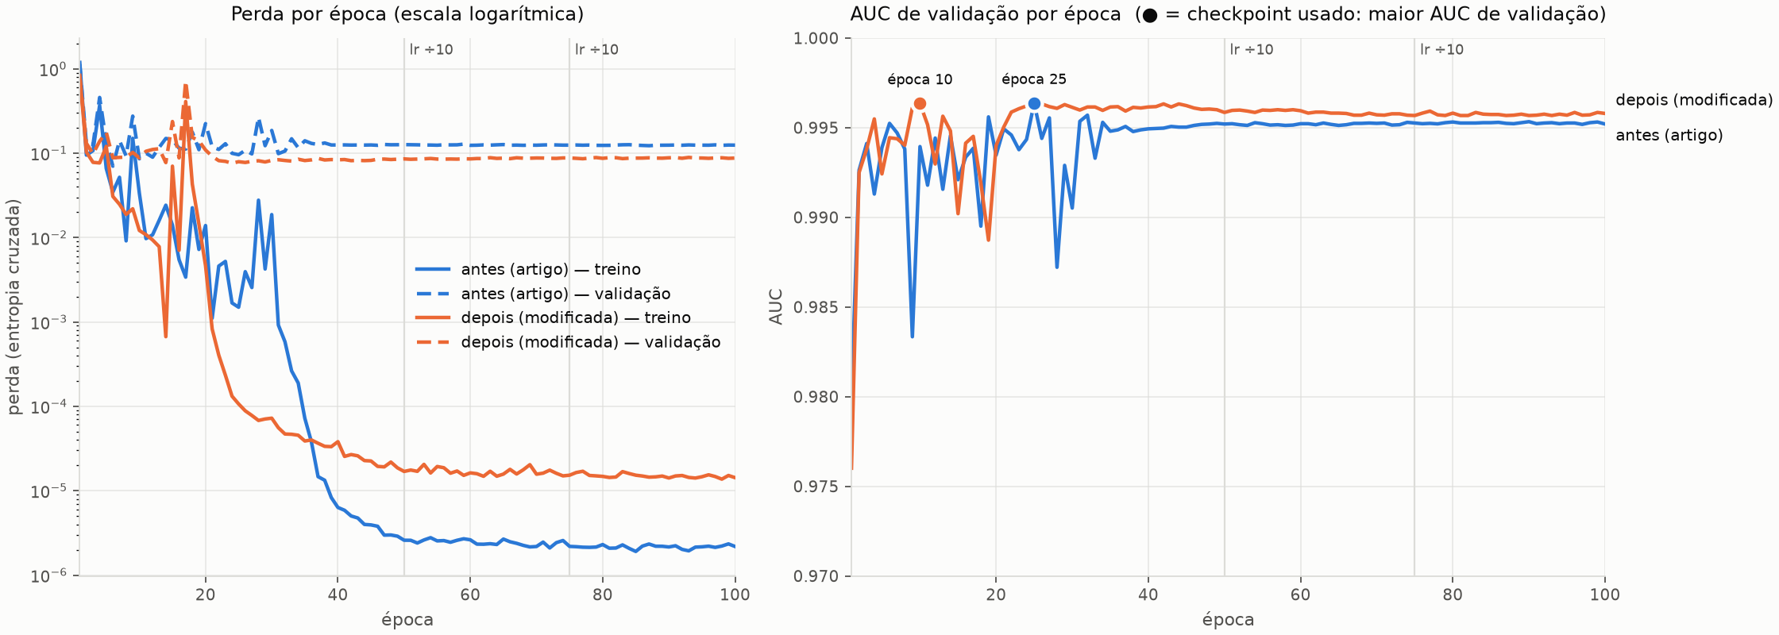
Prova de treino: 100 épocas, curva a curva
A perda de validação da base sobe 78% depois do mínimo; a da enxuta, só 15%.
Checkpoints escolhidos pela AUC de validação: épocas 25 (base) e 10 (enxuta).
Notes:
As duas redes zeram a perda de treino, ou seja, decoram as imagens de treino. A diferença está na validação: na rede do artigo a perda de validação volta a subir, sinal de sobreajuste; na enxuta quase não sobe. Os círculos marcam a época que o script dos autores guardou.

Slide 10
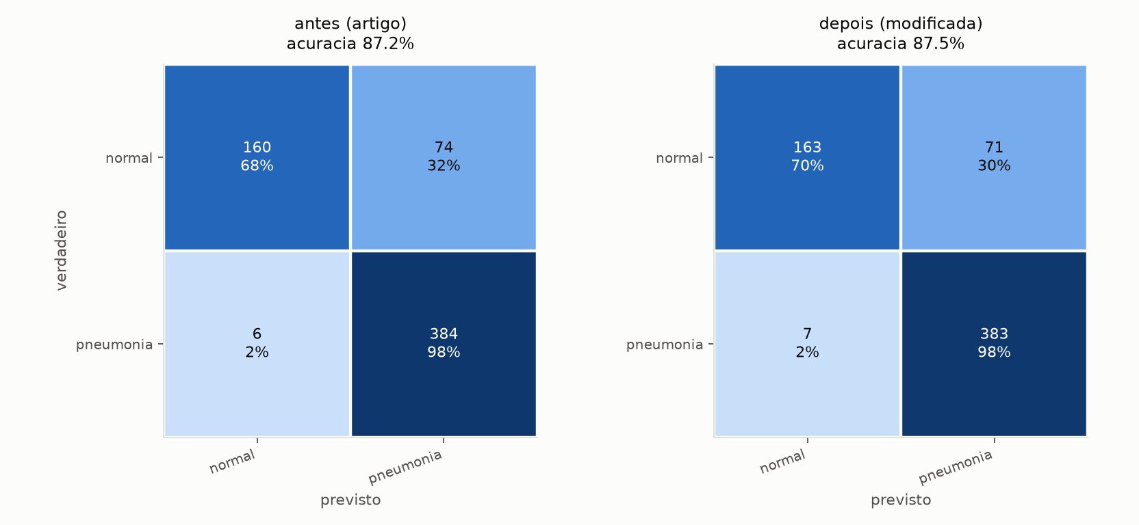
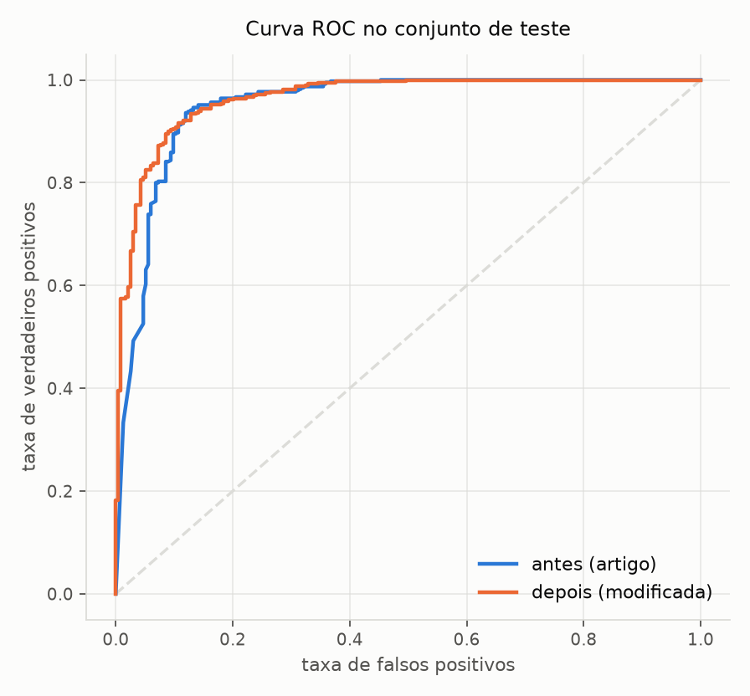
Onde cada rede erra
As duas detectam 98% das pneumonias, mas só ~70% dos normais. O viés vem do desbalanceamento do treino, não da arquitetura.
A ROC da enxuta fica acima na região de poucos falsos positivos — é daí que vem a diferença de AUC.
Notes:
As matrizes de confusão mostram que as duas redes erram do mesmo lado: na dúvida, dizem pneumonia. Isso vem dos dados, com três quartos de pneumonia no treino, e a mudança de arquitetura não mexe nisso. A curva ROC mostra onde a rede enxuta ganha: quando se exige poucos falsos alarmes.

Slide 11
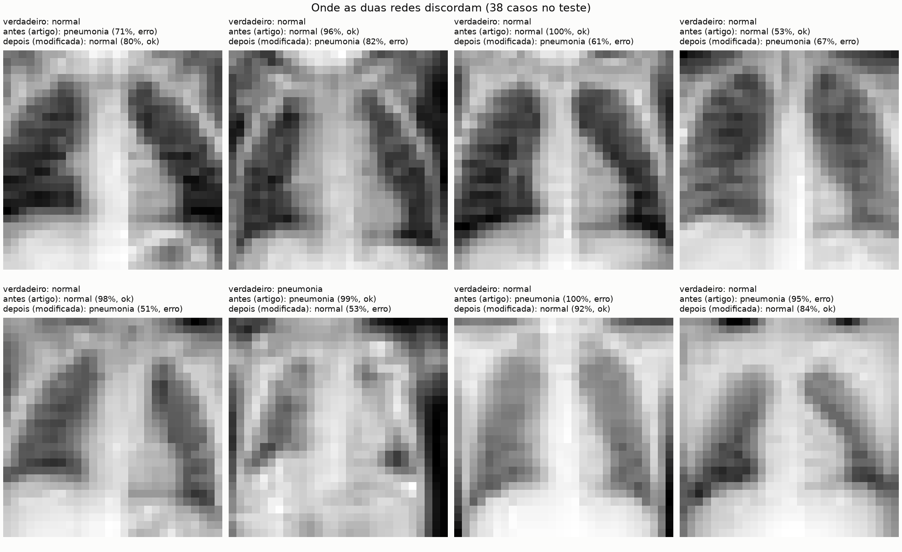
As radiografias em que as redes discordam
38
de 624 imagens em que discordam
20
acertos só da enxuta
18
acertos só da base
60
erros das duas, juntas
Notes:
Olhando imagem por imagem: as duas erram juntas em 60 radiografias e só discordam em 38. Nessas, a enxuta acerta 20 e a base 18. Ou seja, a diferença de acurácia entre as duas é de duas imagens em 624, e por isso a afirmação honesta é que a rede menor não perdeu desempenho.

Slide 12
Limites deste resultado
Uma execução de cada
Validação ≠ teste
Sem semente fixa, e a diferença de acurácia é de 2 imagens. A afirmação segura: a rede enxuta não perdeu desempenho.
74,2% de pneumonia na validação, 62,5% no teste. Ajuda a explicar a queda de 96–97% para ~87% de acurácia nas duas redes.
Especificidade de ~70%
28×28 não é clínica
As duas chutam “pneumonia” na dúvida. Vem do desbalanceamento dos dados; a arquitetura não muda isso.
As radiografias originais chegam a 2.916×2.713 pixels. O objeto de estudo é a arquitetura, não o diagnóstico.
Notes:
Vale dizer os limites antes que perguntem. O principal: foi uma execução de cada rede, então não dá para dizer que a enxuta é melhor, só que não é pior. O resto são propriedades dos dados, que as duas redes compartilham.

Slide 13
Conclusão
Para o PneumoniaMNIST, a ResNet-18 do artigo é grande demais.
36×
6,8×
0,964
menos parâmetros
mais rápida para treinar
AUC no teste, contra 0,949
Código, dados, checkpoints e relatório: github.com/DaviPac/topicos-avancados-ia-cp02
Notes:
Fechar com a frase: o tamanho da rede do artigo não se traduz em ganho de generalização nessa base. Tudo o que foi mostrado está no repositório: código, dataset, os dois checkpoints, os logs de treino e o relatório.

